Slide 1
Презентация для воспитателей на тему: «ВИДЫ НЕТРАДИЦИОННЫХ ТЕХНИК РИСОВАНИЯ»
Подготовил: воспитатель
МБДОУ д/с «Светлячок»
г. Чаплыгина
Федосова Олеся Алексеевна

Slide 2
Дети должны жить в мире красоты, игры, сказки, музыки, рисунка, фантазии, творчества. В.А.Сухомлинский Искусство заключается в том, чтобы найти в необыкновенном обыкновенное и обыкновенное в необыкновенном. Дени Дидро

Slide 3
Необычное всегда интересно!
Очень важно с самых ранних лет приучить человека к прекрасному. А что может быть более наглядным примером для постижения красоты, чем изобразительное искусство? Но порой заинтересовать ребенка не так уж просто. Маленькие дети постоянно находятся в состоянии изучения окружающего мира. Они уже знают, что стул создан для того, чтобы сидеть, одеяло - чтобы укрываться, а кисточка - чтобы рисовать. Бесконечная череда «взрослых» правил и ни шага в сторону. Нетрадиционные техники рисования разрывают шаблоны обучения ребенка изобразительному искусству. Конечно, перед тем как приступить к ним, необходимо дать азы обращения с карандашами, мелками и кисточками. Только после того как маленький художник усвоит основные классические техники рисования, необходимо приступать к нетрадиционным.

Slide 4
Чем привлекательна нетрадиционная техника рисования?
Нетрадиционные техники рисования привлекают детей своей спонтанностью и свободой. Здесь нет никаких правил, а главное - процесс. В ходе таких занятий развивается не только видение и понимание прекрасного, но и фантазия, ловкость, изобретательность и моторика. Нетрадиционные техники стимулируют положительную мотивацию, способствуют выражению индивидуальности ребенка. Комбинирование различных техник побуждает ребенка думать, самостоятельно выбирать подходящие приемы для создания уникальных и более выразительных произведений.

Slide 5
Нетрадиционные способы рисования
Рисование на воде (Эбру)
Пластилинография
Набрызг
Рисование на манке
Рисование мятой бумагой
Ниткография
Рисование песком
Граттаж
Кляксография
Рисование ладошками и пальчиками
Рисование солью
Монотипия
Мраморная бумага
Фроттаж и т.д.

Slide 6
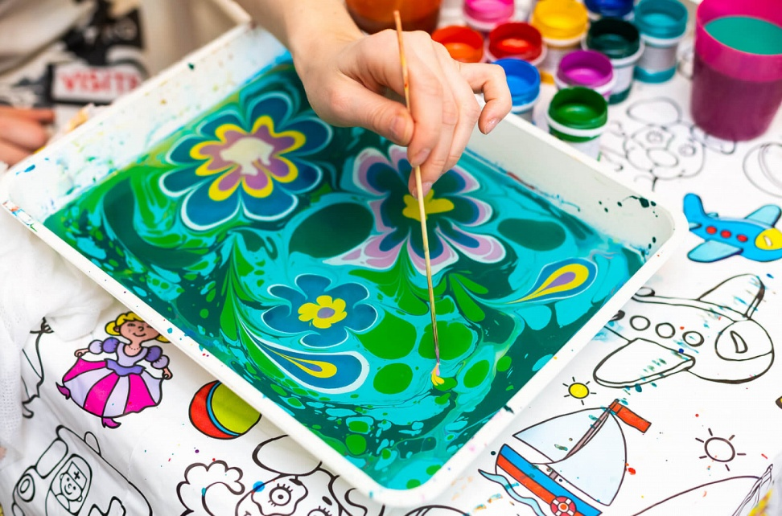
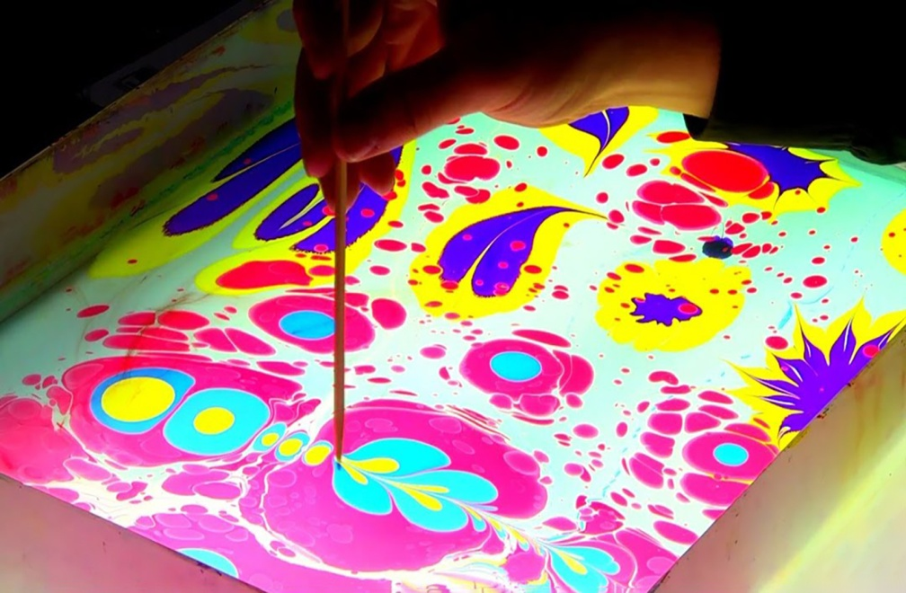
Рисование на воде (Эбру)
Для рисования нужна вязкая вода, краски, не растворяющиеся в воде, плоские кисти, палочки, гребенки, бумага (она должна быть для рисования акварелью или плотная шероховатая, простая бумага не годится, т. к. она быстро впитывает жидкость.

Slide 7
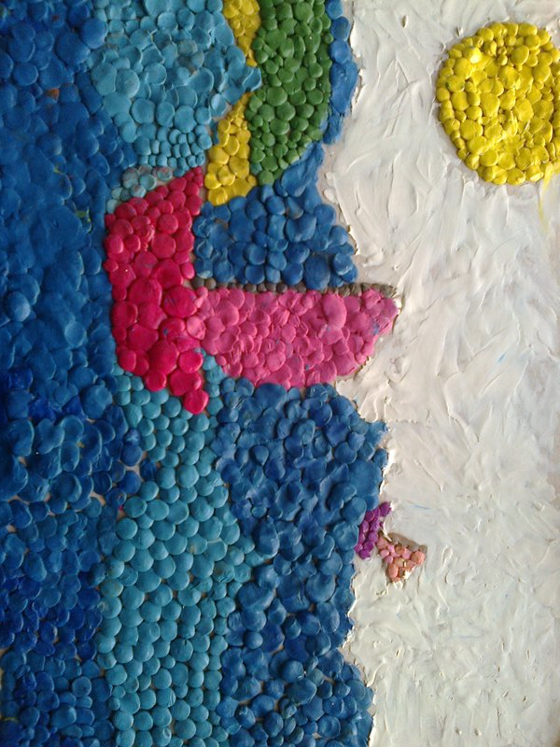
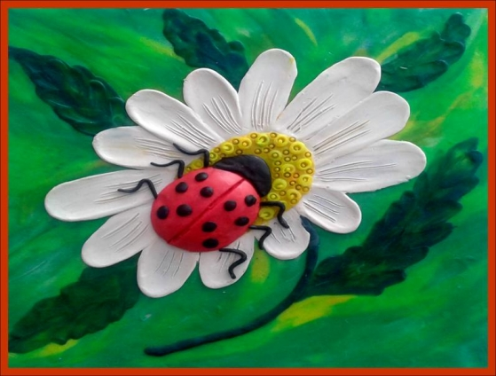
Пластилинография — новый вид декоративно-прикладного искусства. Представляет собой создания лепных картин с изображением более или менее выпуклых, полуобъемных объектов на горизонтальной поверхности. Основной материал — пластилин.

Slide 8
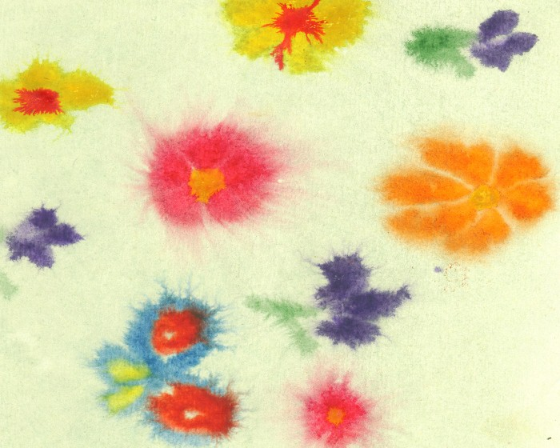
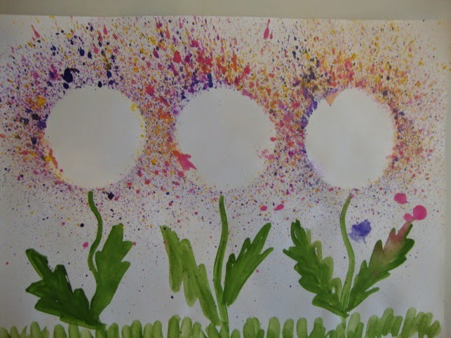
Техника «набрызг» заключается в разбрызгивании капель с помощью специального приспособления, которое в детском саду заменит зубная щетка или кисть. Зубной щеткой в руке набираем немного краски, а стекой (или кистью) проводим по поверхности щетки движениями по направлению к себе. Брызги летят на бумагу. Темы для рисования могут быть самые разнообразные.

Slide 9
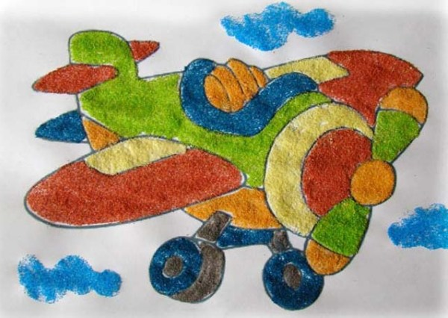
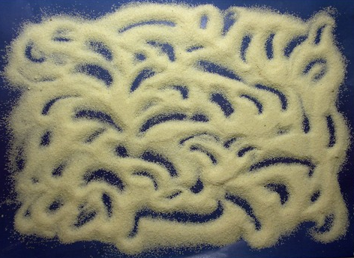
Манкография - занятие для детей любого возраста. Помимо обычного хаотичного рисования и свободной игры для ребенка можно еще рисовать цветочки, солнышко и лучики, тучки и дождик, домик и заборчик и т.д.Так же эту технику можно использовать в работе с песком и солью.

Slide 10
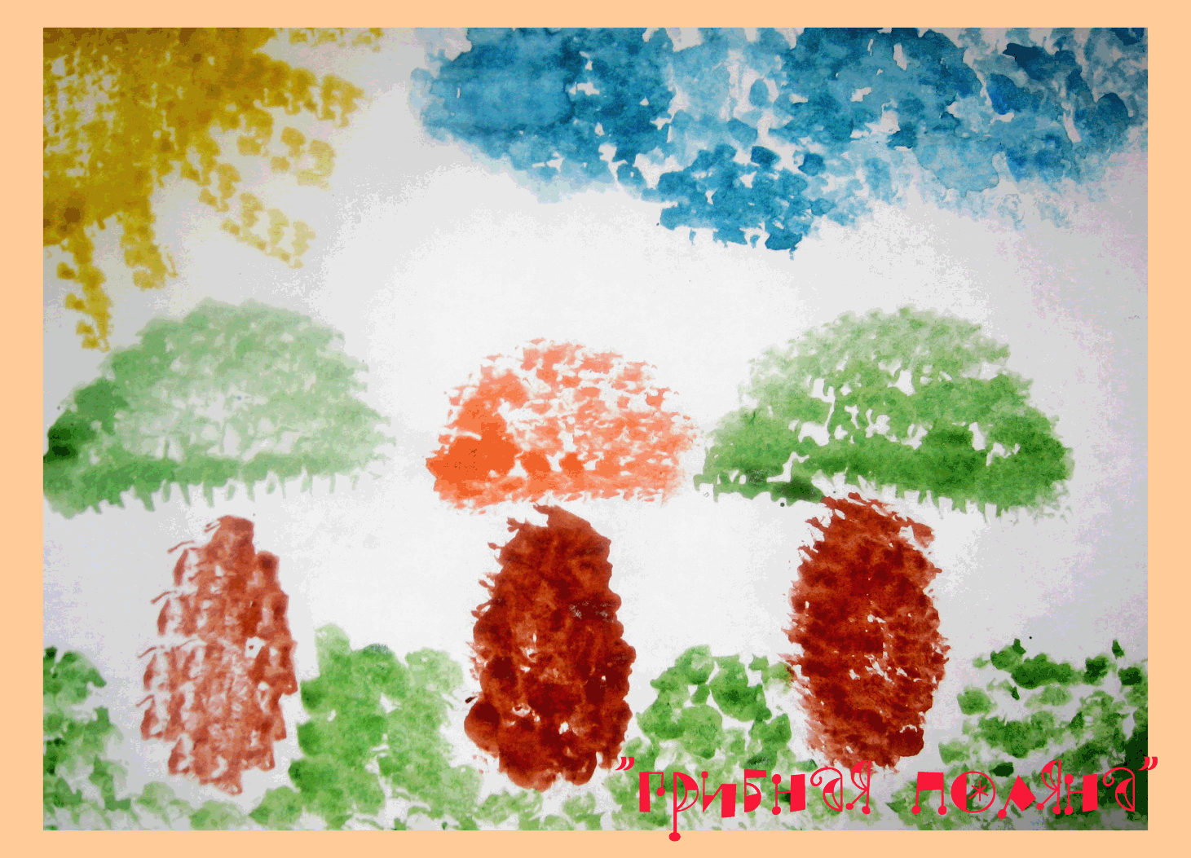
Рисование мятой бумагой – это весьма занятная техника рисования, которая дает простор для фантазии и свободу маленьким ручкам. Увлекательным является даже процесс подготовки к занятию. Бумажные комочки, которыми собственно и будет выполняться работа, дети с удовольствием могут намять сами.

Slide 11
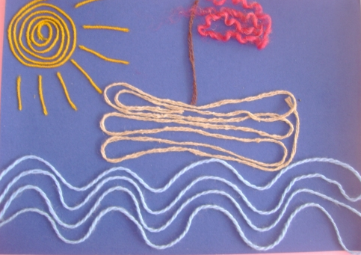
Ниткография – это интересная техника рисования нитями. В этой технике линии образуются после приклеивания нитей. На основу наноситься клей и выбранное изображение шаг за шагом заполняется слоями ниточек.

Slide 12
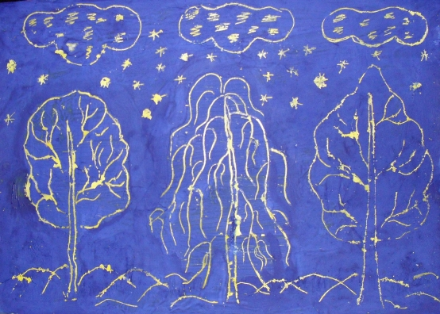
Граттаж — способ выполнения рисунка путём процарапывания пером или острым инструментом бумаги или картона, залитых тушью. Другое название техники — воскография.

Slide 13
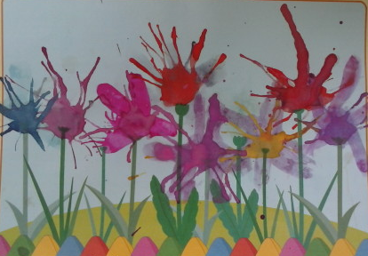
Кляксография - это разновидность графической техники, основанная на преобразовании пятен-клякс в нужные реальные или фантастические образы. Рисунок в этой технике исполняется: тушью, чернилами, акварелью, гуашью.

Slide 14
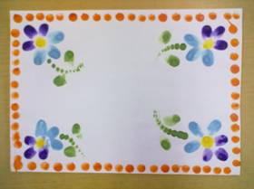
Пальчиковая живопись способствует раннему развитию творческих способностей.Не важно что он нарисовал и как он нарисовал, важно то с каким удовольствием он это делает.

Slide 15
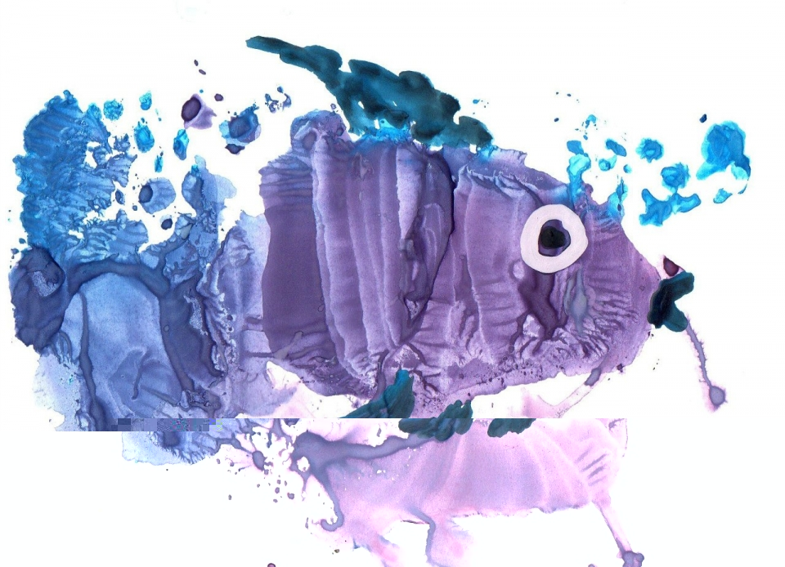
Монотипия - это графическая техника. Рисунок наносится сначала на ровную и гладкую поверхность, а потом он отпечатывается на другую поверхность.

Slide 16
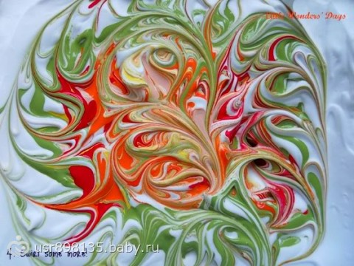
Мраморная бумага – это нетрадиционная техника рисования с помощью смешивания пены для бритья и красок.

Slide 17
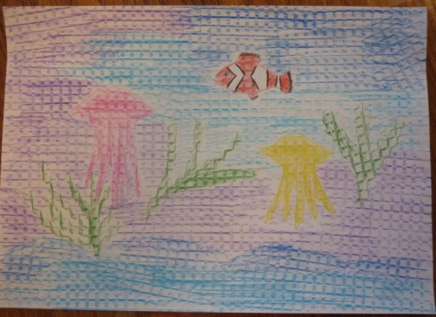
Фроттаж - техника перевода на бумагу текстуры материала или слабо выраженного рельефа приемом натирающих движений не заточенного карандаша.

Slide 18
Проведение творческой художественной деятельности с использованием нетрадиционных техник:
•Способствует снятию детских страхов;
•Развивает уверенность в своих силах;
•Развивает пространственное мышление;
•Развивает в детях свободно выражать свой замысел;
•Побуждает детей к творческим поискам и решениям;
•Развивает умение детей действовать с разнообразным материалом;
•Развивает чувство композиции, ритма, колорита, чувство фактурности и объёмности;
•Развивает мелкую моторику рук;
•Развивает творческие способности, воображение и полёт фантазии;
•Во время деятельности дети получают эстетическое удовольствие.

Slide 19
Мраморная бумага
Для детей в творчестве больше важен сам процесс, чем полученный результат. Мы же, взрослые, заинтересованы в конечном продукте нашей деятельности. Ребятишки получат удовольствие от самого процесса создания "мраморной бумаги", ведь это так здорово - смешивать папин крем для бритья с разноцветными красками, создавая красивыми узорами. А родители будут приятно удивлены тем, какая красивая бумага для детских поделок получится в результате.

Slide 20
Материалы и инструменты:
плоский поднос, крышка или тарелка (можно даже плотный целлофановый пакет),
пена для бритья,
краски, лучше всего акриловые, но можно жидкую гуашь, акварель или пищевой краситель
тонкая кисточка или зубочистки (можно спички),
листы бумаги, лучше всего альбомные или ватман, но подойдет и обычная бумага для офисной техники,
линейка или полоски плотного картона

Slide 21
План работы:
Нанести немного пены на поднос или тарелку, разровнять ее поверхность с помощью линейки или полоски картона.
Капнуть на пену краски разных цветов.
Тонкой кисточкой, зубочисткой или спичкой водить по поверхности пены в хаотичном порядке (этот способ подходит для малышей) или создавая определенный узор (этот способ подходит для детей постарше, уже наигравшимся с хаотичными линиями).
Когда изображение будет готово, приложить к нему лист бумаги и прижать, чтобы изображение отпечаталось на листе.
Аккуратно, чтобы не испортить рисунок, снять бумагу и положить ее рисунком вверх на несколько минут, чтобы впиталась краска.
Снять с рисунка остатки пены, проведя по нему линейкой или картоном.
Оставить рисунок сохнуть.
Оставшуюся пену можно перемешать и рисовать на ней снова.

Slide 22
Как рисовать пеной для бритья
Малышам можно предложить рисовать пеной для бритья на вертикальных поверхностях (обязательно под присмотром взрослых). Как и пальчиковыми красками, пеной рисуют с помощью пальчиков и ладошек.
Рисовать удобнее всего летом на даче или в ванной, чтобы потом было легче убирать. Рисовать можно на поверхностях, которые потом удобнее отмыть - на стекле (двери), зеркале, мольберте, подносе, закрепленном вертикально или в ванной - на плитке или на самой ванне.
Во время этого занятия нужно внимательно следить, чтобы ребенок не ел пену и не прикасался к глазам.
Занятие полезно тем, что при рисовании на вертикальной поверхности задействована (т.е. тренируется) не только та же группа мышц руки, что при рисовании на горизонтальной поверхности, но и другие мышцы.
Пену можно сделать цветной, добавив в нее красители.

Slide 23
Сенсорные игры для малышей с пеной для бритья
Вместо рисования (или перед ним) можно предложить ребенку поиграть с пеной для бритья - прикасаться к ней ладошкой и убирать руку, снова прикасаться, набрать пену в ладошку и сжать руку в кулак, растягивать или пропускать между пальчиков и т.д.
Расслабление пальчиков и ладошек, необычные приятные сенсорные ощущения, полезные для развития, а также положительные эмоции ребенку обеспечены.

Slide 24
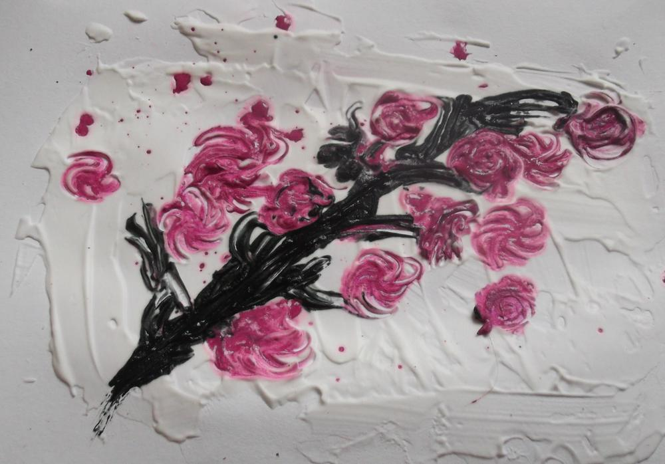
Рисование пеной

Slide 25
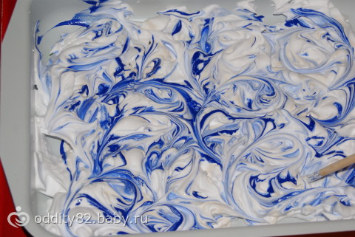
Рисование на пене

Slide 26
Художник хочет рисовать
Пусть не дают ему тетрадь…
На то художник- и художник
Рисует он где только может…
Он чертит палкой по земле,
Зимою пальцем на стекле,
И пишет углем на заборе,
И на обоях в коридоре.
Рисует мелом на доске,
На глине пишет и песке,
Пусть нет бумаги под руками,
И нет денег на холсты,
Он будет рисовать на камне,
И на кусочке бересты.
Салютом он раскрасит воздух,
Взяв вилы пишет на воде,
Художник, потому художник,
Что может рисовать везде,
А кто художнику мешает -
Тот землю красоты лишает!

Slide 27
Список используемой литературы:
1.Е.А.Янушко «Рисование с детьми раннего возраста». – М.: Мозаика- Синтез, 2006 г.
2.Д.Н.Колдина «Рисование с детьми 4-5 лет».-М.: Мозаика- Синтез, 2008г.
3.Р.Г.Казакова «Занятия по рисованию с дошкольниками: Нетрадиционные техники, планирование, конспекты занятий».- М.: ТЦ Сфера, 2009г.
4.А.В.Никитина «Нетрадиционные техники рисования в ДОУ. Пособие для воспитателей и родителей». – СПб.: КАРО, 2007г.
5.Г.Н.Давыдова «Нетрадиционные техники рисования в ДОУ. Часть 1, 2».- М.: «Издательство Скрипторий 2003», 2008г.
6.Г.С.Швайко «Занятия по изобразительной деятельности в ДОУ. Средняя группа».- М.: изд. Центр Владос, 2008г.
7. И.А.Лыкова «Изобразительная деятельность в детском саду. Ср. гр.» - М.: «Карапуз», 2009.
8.К.К.Утробина «Увлекательное рисование методом тычка с детьми 3-7 лет».- М.: «Издательство Гном и Д», 2007.
9. Занятия по изобразительной деятельности. Коллективное творчество/ Под ред. А. А. Грибовской.-М.: ТЦ Сфера, 2009

Slide 28
СПАСИБО ЗА ВНИМАНИЕ!

